Slide 1

Факультет компьютерных наук Департамент программной инженерии Курсовая работа Программа для кластеризации российских вузов по показателям их научно-образовательной деятельности на основе иерархического агломеративного метода
Выполнил студент группы БПИ-181
Научный руководитель:
Преподаватель департамента программной инженерии Меликян А. В.
Высшая школа экономики, Москва, 2019
www.hse.ru

Slide 2

ОПИСАНИЕ ПРЕДМЕТНОЙ ОБЛАСТИ
Классы или концептуально смысловые группы являются объектами, которые разделяют общие характеристики, что играет важную роль в том, как люди понимают и описывают окружающий мир. С самого рождения мы обучены тому, чтобы разделять объекты на некоторые группы.
В контексте понимания данных кластеры потенциальные классы, а кластерный анализ является техникой для автоматического нахождения этих классов.
фото
фото
фото
Высшая школа экономики, Москва, 2019
Матевосян А.А., БПИ 181, курсовая работа, Программа для кластеризации российских вузов 2019

Slide 3
ОПИСАНИЕ ПРЕДМЕТНОЙ ОБЛАСТИ
Кластерный анализ является одним из ведущих направлении в сфере описательной статистики и машинного обучения. И реализации решении задач кластеризации часто используются в быту.
Существует много алгоритмов и подходов кластерного анализа, так как:
K-Means
C-Means
Agnes
DBSCAN
GMM
фото
фото
фото
Высшая школа экономики, Москва, 2019
Матевосян А.А., БПИ 181, курсовая работа, Программа для кластеризации российских вузов 2019

Slide 4
ОПИСАНИЕ ПРЕДМЕТНОЙ ОБЛАСТИ
Кластерный анализ и ее различные реализации могут быть использованы в разных областях для решения задач, таких как:
Классификация различных биологических видов, элементов
В разбиении результатов по запросу в поисковых системах (Google, Yahoo, Yandex…)
В различных исследованиях для выявления закономерностей
В нахождении вариации различных болезней в медицине
В бизнес среде, для обработки большого объёма данных
фото
фото
фото
Высшая школа экономики, Москва, 2019
Матевосян А.А., БПИ 181, курсовая работа, Программа для кластеризации российских вузов 2019

Slide 5
ОСНОВНЫЕ ПОНЯТИЯ, ОПРЕДЕЛЕНИЯ, ТЕРМИНЫ
Агломеративный метод – один из методов иерархической кластеризации, в котором создание новых кластеров выполняется путем объединения малочисленных кластеров в более крупные кластеров, таким образом дерево созданным методом имеет направление от листьев к стволу, которая называется деревом кластеров.
Дендрограмма – совокупность древовидных диаграмма дерева кластеров.
Иерархические алгоритм – группа алгоритмов кластеризации, которая упорядочивает данные путем создания иерархии(дерева) вложенных кластеров.
Индекс Цалиньски Харабаша – критерия для оценки обусловленного качества выполненной кластеризации.
Кластер — группа однородных объектом.
фото
фото
фото
Высшая школа экономики, Москва, 2019
Матевосян А.А., БПИ 181, курсовая работа, Программа для кластеризации российских вузов 2019

Slide 6
ОСНОВНЫЕ ПОНЯТИЯ, ОПРЕДЕЛЕНИЯ, ТЕРМИНЫ
Кластеризация (или кластерный анализ) — задача группирования множества объектов так, чтобы объекты, которые принадлежат одной группе были более похожими(однородными), а объекты разных групп должны максимально быть различны. Сама кластеризация не является алгоритмом, а общей задачей для решения.
Матрица различии — матрица в котором хранятся значения расстоянии между двумя кластерам.
Мера расстояния — метрика, которая описывает расстояние между двумя объектами.
Стратегия объединения — алгоритм объединения двух кластеров.
Сумма квадратического отклонения кластера – сумма квадратов расстояния объектов кластера от его центроида.
Центроид – центр тяжести кластера. Представляет собой кластер, значения точек(характеристик) которой равны среднему значению по каждой точке.
фото
фото
фото
Высшая школа экономики, Москва, 2019
Матевосян А.А., БПИ 181, курсовая работа, Программа для кластеризации российских вузов 2019

Slide 7
ЦЕЛЬ И ЗАДАЧИ РАБОТЫ
Цель курсовой работы - разработать программу для кластеризации данных использующий агломеративный метод иерархической кластеризации данных.
Задачи работы
Реализовать основной алгоритм кластеризации данных
Возможность выбора параметров кластеризации
Возможность расчета числа выходных кластеров
Построение дендограмм и вспомогательных таблиц с данными
фото
фото
фото
Высшая школа экономики, Москва, 2019
Матевосян А.А., БПИ 181, курсовая работа, Программа для кластеризации российских вузов 2019

Slide 8
АНАЛИЗ СУЩЕСТВУЮЩИХ РЕШЕНИЙ
Теоретическое решение задачи кластеризации данных с использованием агломератигного метода иерархической кластеризации был описан в главе 5 книги Finding Groups in Data: an introduction to cluster analysis []
Программным решением этой задачи является IBM SPSS (Последняя версия – 25-ая. Год выхода – 2017. Ссылка на сайт производителя-https://www.ibm.com/analytics/ru/ru/technology/spss/).
фото
фото
фото
Высшая школа экономики, Москва, 2019
Матевосян А.А., БПИ 181, курсовая работа, Программа для кластеризации российских вузов 2019

Slide 9
ВЫБОР АЛГОРИТМА ПРОГРАММЫ
Алгоритм AGNES
В качестве алгоритма кластеризации был реализован алгоритм AGNES из 5 главы книги Finding Groups in Data: an introduction to cluster analysis. Выбор алгоритма был обусловлен темой курсового проекта.
фото
фото
фото
Высшая школа экономики, Москва, 2019
Матевосян А.А., БПИ 181, курсовая работа, Программа для кластеризации российских вузов 2019

Slide 10
ОПИСАНИЕ ВЫБРАННОГО АЛГОРИТМА
Входные данные Таблицы данных в формате CSV
Выходные данные Кластерзированые данные
Шаг 1 Во-первых программа считает выбранный входной файл по заданной конфигурации файла. Проверяется корректность файла.
Шаг 2 Представленные данные конвертируеться в специальные данные для удобства кластреизации.
Шаг 3 Представляется окно для выбора параметров кластеризации. Происходит проверка корректности выбранных параметров.
фото
фото
Высшая школа экономики, Москва, 2019
Матевосян А.А., БПИ 181, курсовая работа, Программа для кластеризации российских вузов 2019

Slide 11
ОПИСАНИЕ ВЫБРАННОГО АЛГОРИТМА
Шаг 4
Из данных таблицы создаются одиночные(синглтон) кластеры, т. е. кластеры, в которых нет вложенных кластеров и добавляются в список кластеров.
Шаг 5 Создается матрица различии, которая представляет собой структуру данных для хранения расстоянии между пар кластеров. После этого выполняется иерархическая кластеризация пока число кластеров не будет совпадать с заданным числом кластеров.
В каждом шагу итерации алгоритма методом подбора всех всевозможных пар кластеров выбирается пара кластеров с наименьшей дистанцией. Создаётся новый кластер путем объединения пары кластеров. Старые кластеры удаляются из списка кластеров, обновляется матрица различии по ново созданному кластеру.
фото
фото
Высшая школа экономики, Москва, 2019
Матевосян А.А., БПИ 181, курсовая работа, Программа для кластеризации российских вузов 2019

Slide 12
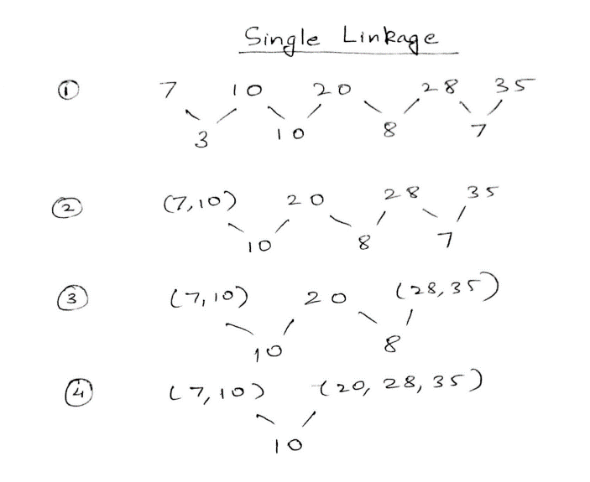
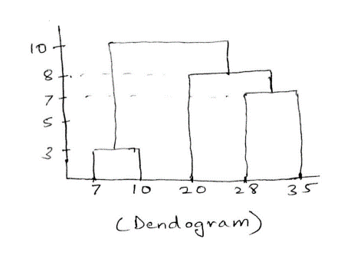
ОПИСАНИЕ ВЫБРАННЫХ АЛГОРИТМОВ
фото
фото
фото
Высшая школа экономики, Москва, 2019
Матевосян А.А., БПИ 181, курсовая работа, Программа для кластеризации российских вузов 2019

Slide 13
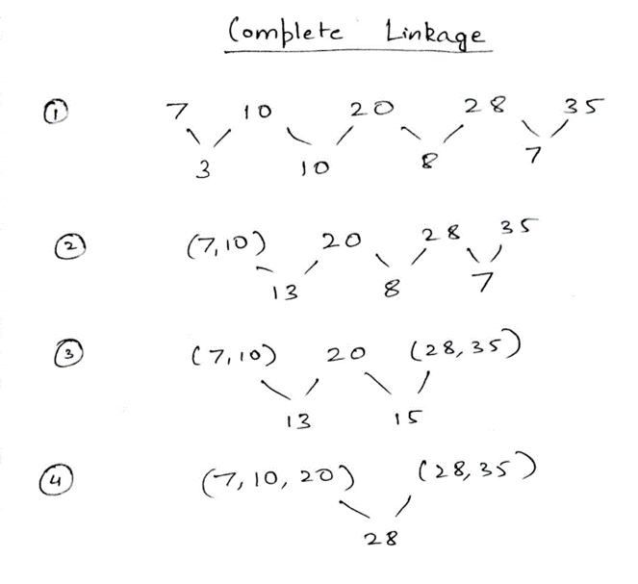
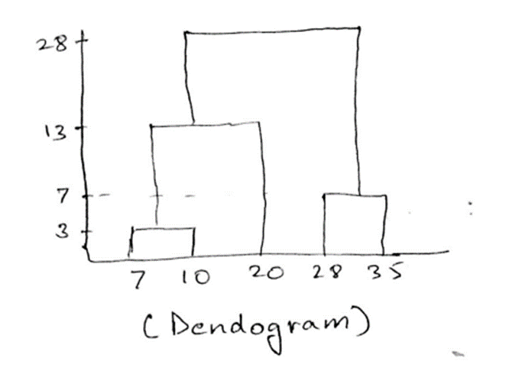
ОПИСАНИЕ ВЫБРАННЫХ АЛГОРИТМОВ
фото
фото
фото
Высшая школа экономики, Москва, 2019
Матевосян А.А., БПИ 181, курсовая работа, Программа для кластеризации российских вузов 2019

Slide 14
ТЕХНОЛОГИИ И ИНСТРУМЕНТЫ РЕАЛИЗАЦИИ
При разработке были использованы следующие инструменты и технологии
Microsoft Visual Studio 2017 Community
C# 7.0
.NET Framework 4.7.1
WinForms
В качестве тестовых входных данных были использованы реальные данные с сайта “Информационная система анализа деятельности образовательных организаций в сфере высшего и среднего профессионального образования”
фото
фото
фото
Высшая школа экономики, Москва, 2019
Матевосян А.А., БПИ 181, курсовая работа, Программа для кластеризации российских вузов 2019

Slide 15
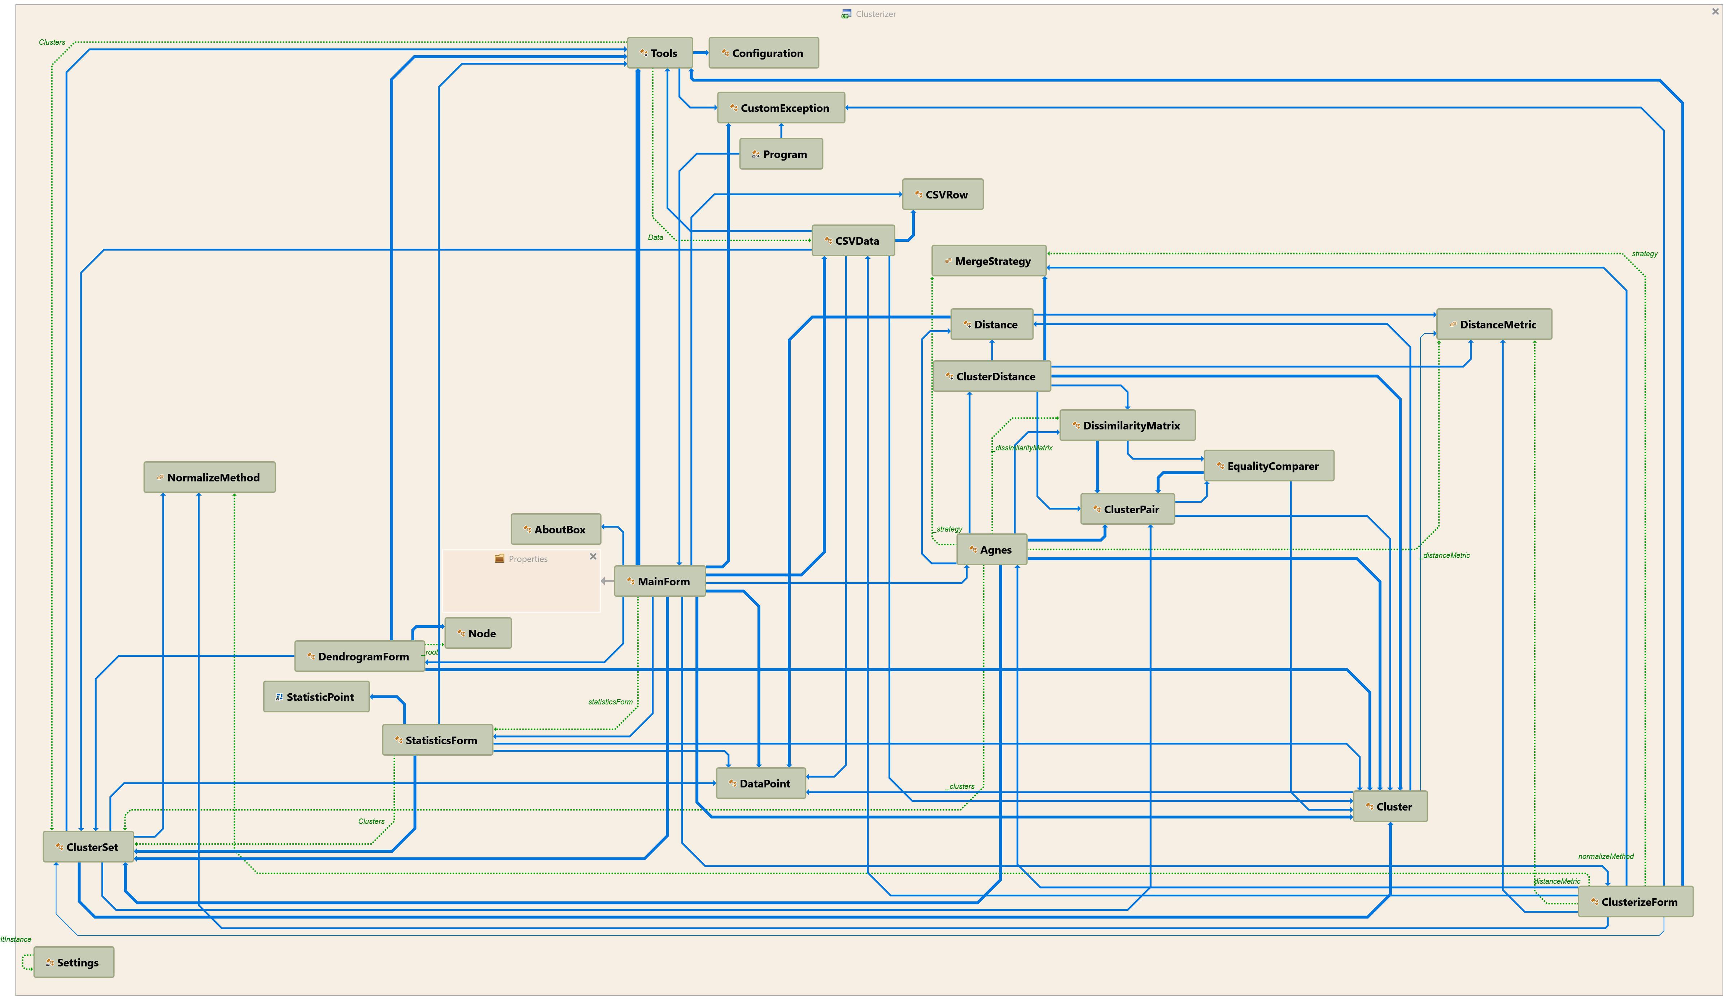
Диаграмма зависимостей программы
фото
фото
фото
Высшая школа экономики, Москва, 2019
Матевосян А.А., БПИ 181, курсовая работа, Программа для кластеризации российских вузов 2019

Slide 16

ОСНОВНЫЕ РЕЗУЛЬТАТЫ РАБОТЫ
фото
фото
фото
Высшая школа экономики, Москва, 2019
Матевосян А.А., БПИ 181, курсовая работа, Программа для кластеризации российских вузов 2019

Slide 17
Пути дальнейшей работы
Практическое значение
Данный программный продукт поможет в рядах задач в которых понадобится инструмент кластероного анализа данных
Пути дальнейшей работы работы
Новые алгоритмы кластеризации
Усовершенствование форматы входных данных
Добавить новые критерии кластеризации
Добавить многостраничный режим пользования
фото
фото
Высшая школа экономики, Москва, 2019
Матевосян А.А., БПИ 181, курсовая работа, Программа для кластеризации российских вузов 2019

Slide 18
СПИСОК ИСПОЛЬЗОВАННЫХ ИСТОЧНИКОВ
Жамбю М. Иерархический кластер-анализ и соответствия. — М.: Финансы и статистика, 1988. — 345 с.
Мандель И. Д. Кластерный анализ. — М.: Финансы и статистика, 1988. — 176 с.
Орлов А. И. Прикладная статистика. Учебник. — М.: Экзамен, 2006. — 671 с.
Шрейдер Ю. А. Что такое расстояние? — М.: Физматлит, 1963. — 76 с. 17)
Информационная система анализа деятельности образовательных организаций в сфере высшего и среднего профессионального образования. [Электронный ресурс] / ГИВЦ. Режим доступа: http://indicators.miccedu.ru/monitoring/2017/index.php?m=vpo, свободный(дата обращения: 19.04.2019).
фото
фото
Высшая школа экономики, Москва, 2019
Матевосян А.А., БПИ 181, курсовая работа, Программа для кластеризации российских вузов 2019

Slide 19
СПИСОК ИСПОЛЬЗОВАННЫХ ИСТОЧНИКОВ
Finding groups in data with Agglomerative Clustering [Электронный ресурс] / Codeproject. Режим доступа: https://www.codeproject.com/Articles/1120804/Finding-groups-in-data-with-Csharp-Agglomerative-C, свободный(дата обращения: 19.04.2019).
IBM SPSS Software - РФ. [Электронный ресурс] / IBM. Режим доступа: https://www.ibm.com/ru-ru/analytics/spss-statistics-software, свободный(дата обращения: 19.04.2019).
Kaufman L., Rousseeuw P.J. Finding Groups in Data: an introduction to cluster analysis / L. Kaufman, P.J. Rousseeuw. — Wiley, 1990 – 368 с.
фото
фото
Высшая школа экономики, Москва, 2019
Матевосян А.А., БПИ 181, курсовая работа, Программа для кластеризации российских вузов 2019

Slide 20

Матевосян Армен Арсенович
aamatevosyan@edu.hse.ru
Москва - 2019

